Slide 1
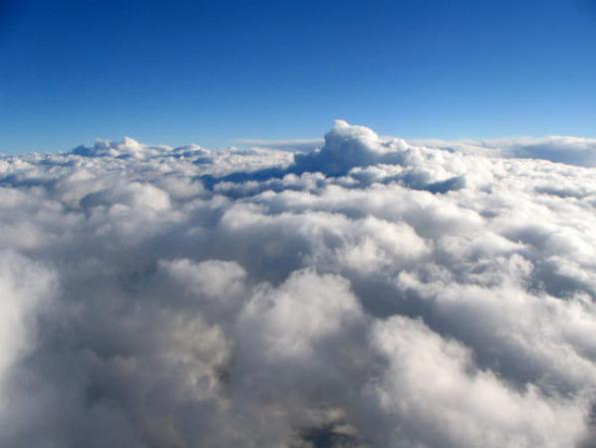
هستی آفرین
درس سوم

Slide 2
معرفت خالصانه و توحیدی
شناخت خدا بدیهی است
امّا
راس همه ی تحولات

Slide 3
شناخت خدا
اجمالی
تفصیلی
چراغ راه انسان
عدم احتیاج به استدلال
چراغ راه انسان
بدیهی
اصل کلیدی هدایت
لقای رب
ریشه و سرمنشاء همه خوبی ها

Slide 4
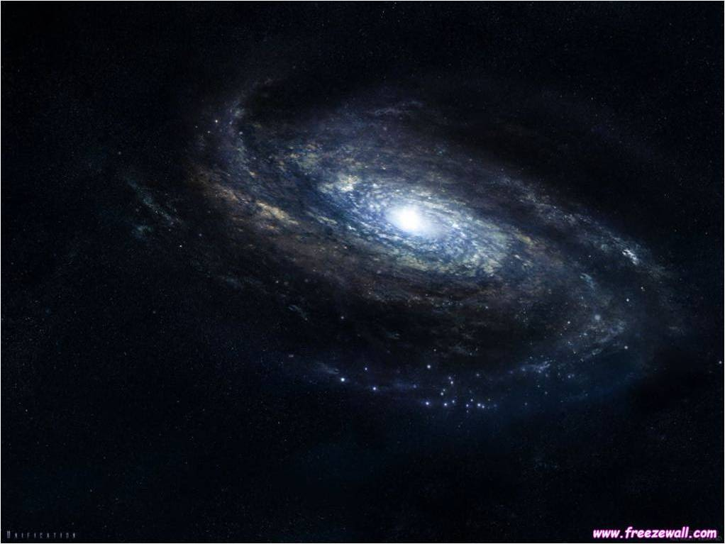
شناخت خداوند
شناخت صفات خدا
تسبیح و نفی صفات
قرآن و روایات
شناخت خود
پدیده هایی که خدا به خود اختصاص داده است
شناخت محبوب خود

Slide 5
اصل توحید
أنا
هو
أنت
سخن خدا با انسان کامل
مخاطب حاضر
از قول مخاطب
مخاطب غایب
سخن انسان کامل با خدا

Slide 6
إ ِنَّ اللَّهَ يُحِبُّ الْمُحْسِنينَ
إِنَّ شَرَّ الدَّوَابِّ عِنْدَ اللَّهِ الَّذينَ كَفَرُوا فَهُمْ لا يُؤْمِنُونَ
اللَّهُ لا إِلهَ إِلاَّ هُوَ رَبُّ الْعَرْشِ الْعَظيمِ
ِ وَ ما تَفْعَلُوا مِنْ خَيْرٍ فَإِنَّ اللَّهَ بِهِ عَليمٌ
أَنَّ اللَّهَ عَزيزٌ حَكيم
وَ مَا اللَّهُ يُريدُ ظُلْماً لِلْعالَمينَ
کسانی که خدا آنها را دوست دارد یا ندارد
چیزهایی که مورد رضایت خداوند یا عدم رضایت اوست.
اموری که خداوند به خود نسبت داده است.
صفاتی که خداوند از آنها منزه است.
صفاتی که برای خدا به صورت مفرد آمده است.
صفاتی که برای خدا به صورت ترکیبی ذکر شده است.
نفی الهه ها و ولد از او ، و اثبات الوهیت مطلق برای او.

